Slide 1
微积分讲课提纲
微积分（I）
浙江大学数学科学学院

Slide 2
第四节 函数的连续性
一、 函数连续的概念
二、 连续函数的局部性质
三、 闭区间上连续函数的性质
四、 初等函数在其定义域上的连续性

Slide 3
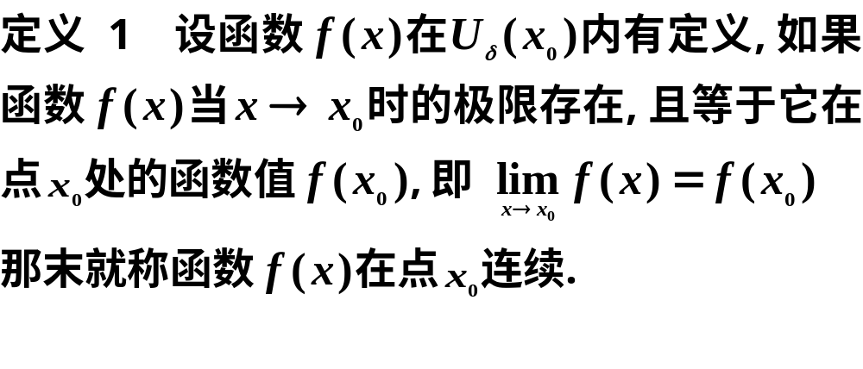

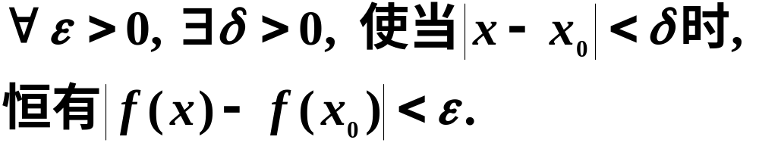
一、函数连续性定义
设函数 f (x) 在 U(x₀) 内有定义.

Slide 4
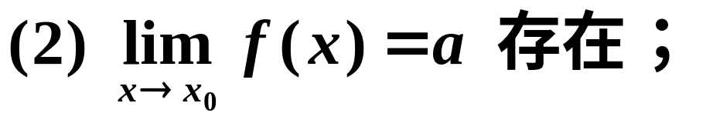
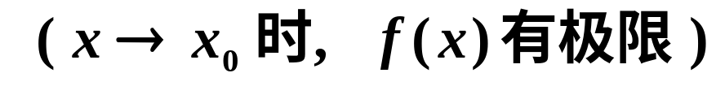
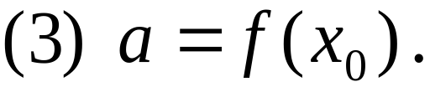
函数 f (x ) 在点 x₀ 处连续, 应该满足以下三点：
(1) f (x) 在 U(x₀) 内有定义；(包括在点 x₀ 处有定义)
(极限值等于函数在点 x₀ 处的函数值)
注意：函数 f (x) 在点 x=x₀ 处极限存在与函数 f (x) 在点 x=x₀ 处是连续的区别。

Slide 5
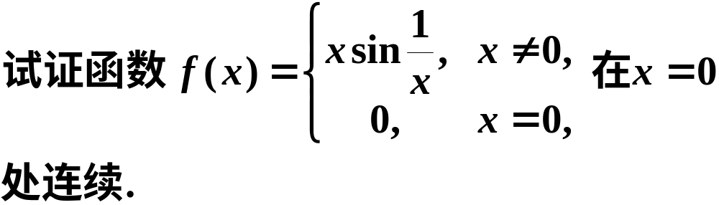
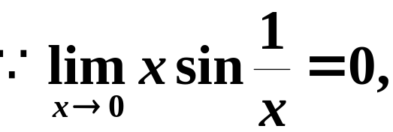

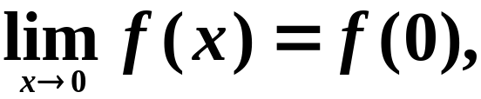

例
证
由定义知

Slide 6
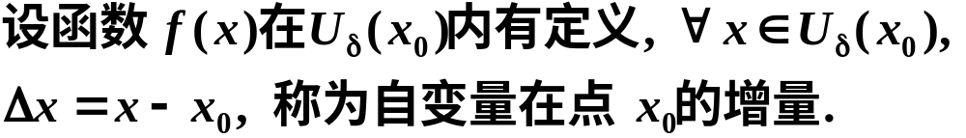








２.函数的增量

Slide 7
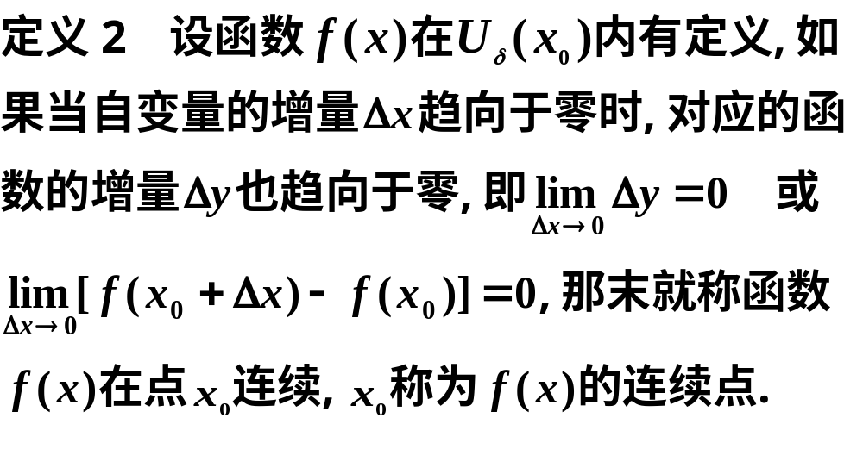





Slide 8
例．证明函数y=x²在给定点x₀处连续。
证：在x₀处，函数的改变量为
Δy=(x₀+Δx)²−x₀²=2x₀⋅Δx+(Δx)²。
所以y=x²在给定点x₀处连续。

Slide 9
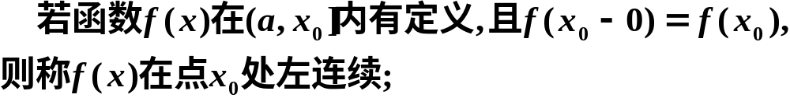
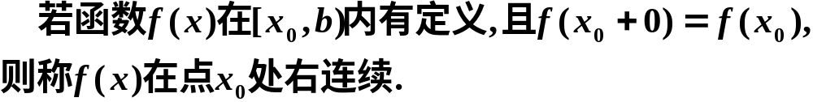
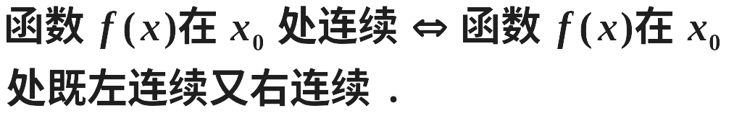
3.单侧连续
定理:

Slide 10
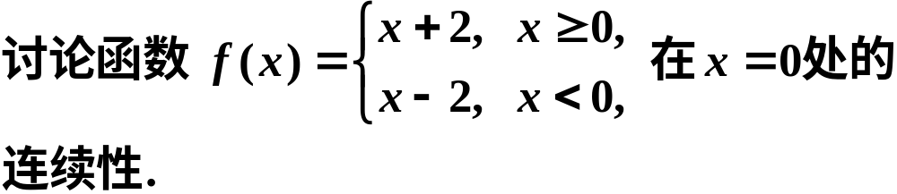
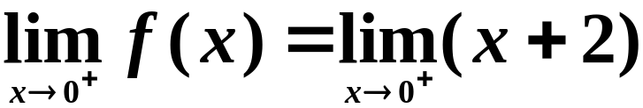


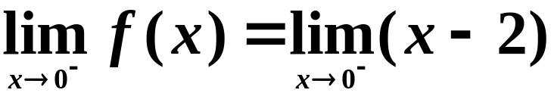


例
解
右连续但不左连续 ,

Slide 11
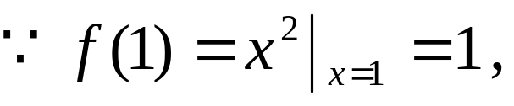
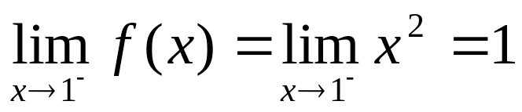
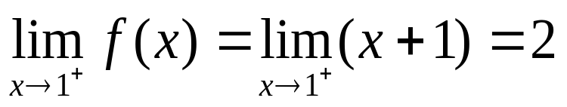
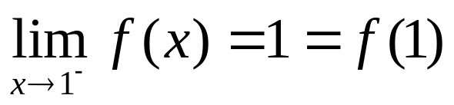
x², x ≤1,
例： 讨论函数 f (x) =
x + 1, x >1,
在 x = 1 处的连续性.
解
∴ 函数 f (x) 在点 x = 1 处不连续.
但由于
故函数 f (x) 在点 x = 1 处是左连续的.

Slide 12
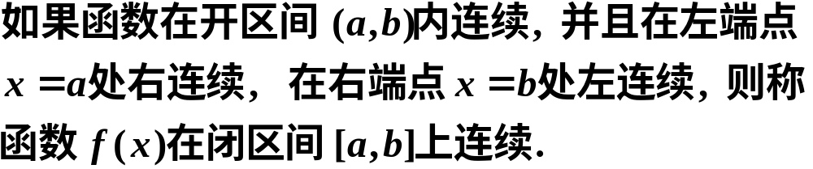
4.连续函数与连续区间
在区间上每一点都连续的函数,叫做在该区间上的连续函数,或者说函数在该区间上连续.
连续函数的图形是一条连续而不间断的连续曲线.
例如,

Slide 13

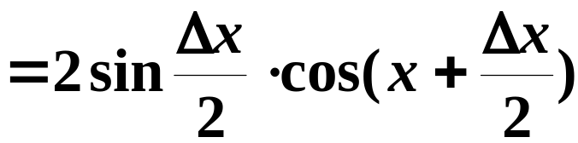

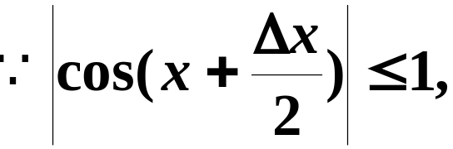
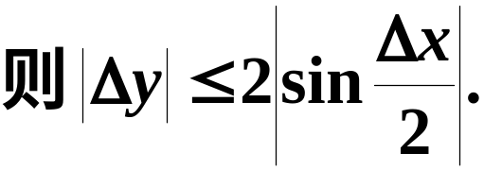


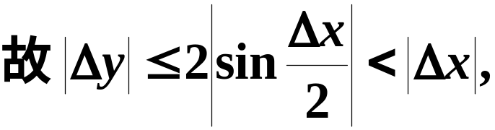

例
证
同理可证：

Slide 14

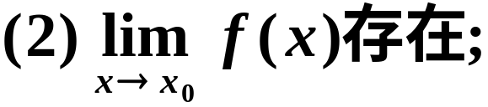
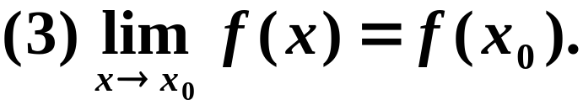
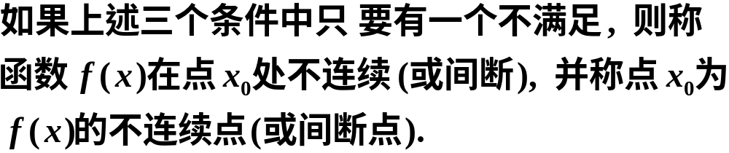
二、函数的间断点

Slide 15
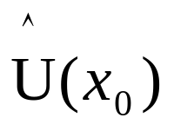
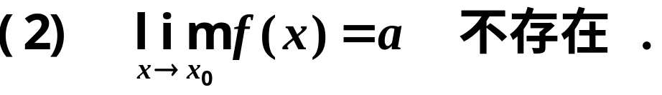
函数间断点的定义
若函数 f (x) 在
内有定义, 且在点 x₀ 处
满足下述三个条件中的任何一个, 则称函数 f (x)
在点 x₀ 处间断, 点 x₀ 称为函数 f (x) 的一个间断点：
(1) f (x) 在 x₀ 处无定义.
(3)
lim
f
(
x
)
=
a
,
但
a
≠
f
(
x
)
.
→
0
x
x
0

Slide 16
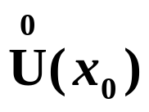
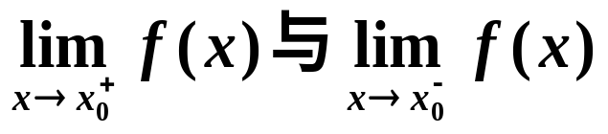

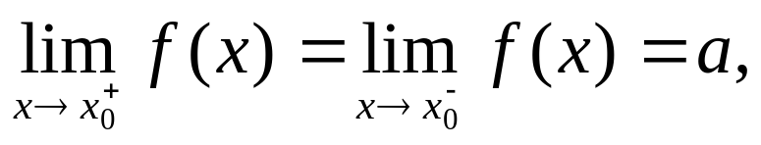
求函数间断点的途径:
(1) f (x)在 x₀ 处无定义, 但 f (x) 在
内有定义.
(2)
中至少有一个不存在.
(3)
存在, 但不相等.
(4)
但 a ≠ f (x₀ ).

Slide 17
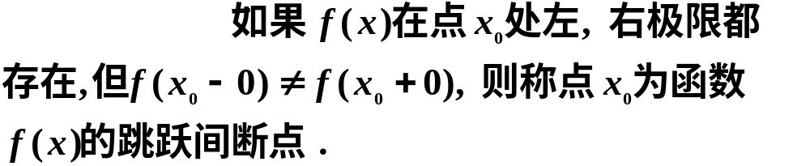
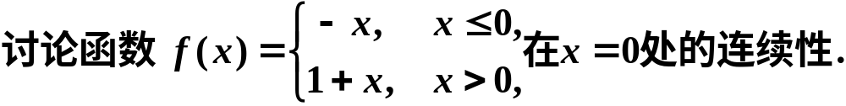





1.跳跃间断点
例
解

Slide 18
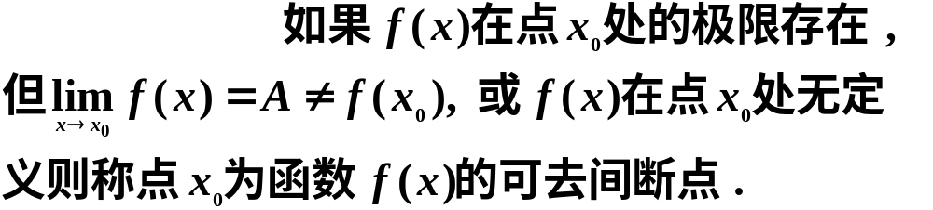
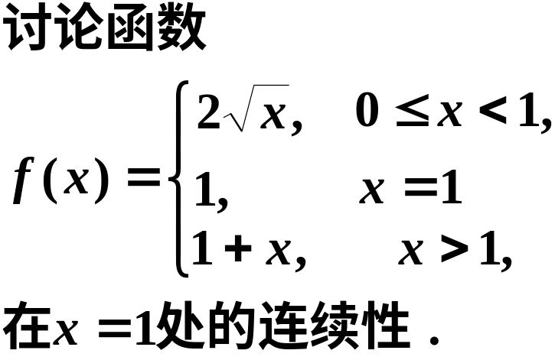



2.可去间断点
例

Slide 19



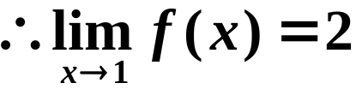

解
注意: 可去间断点只要改变或者补充间断处函数的定义, 则可使其变为连续点.

Slide 20

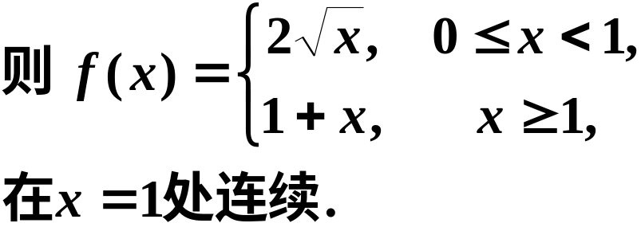
如上例中,
跳跃间断点与可去间断点统称为第一类间断点.
特点

Slide 21
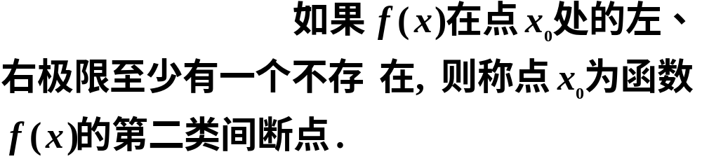



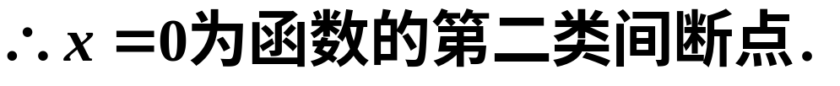

3.第二类间断点
例
解

Slide 22
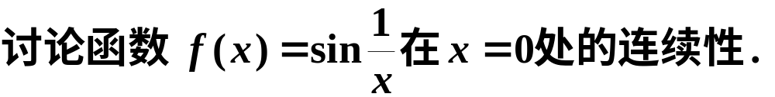

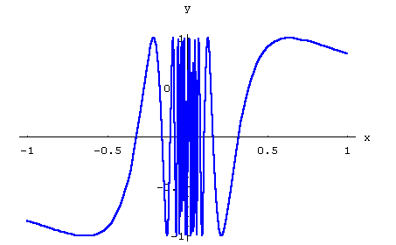
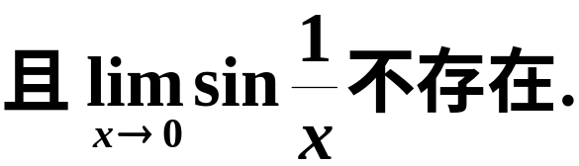
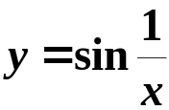

例
解
注意 不要以为函数的间断点只是个别的几个点.

Slide 23
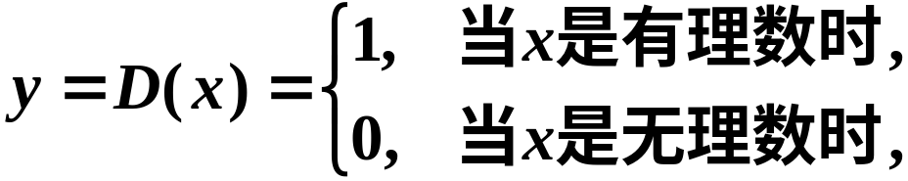
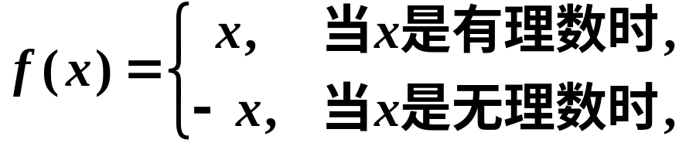
★
狄利克雷函数
在定义域R内每一点处都间断,且都是第二类间断点.
★
仅在x=0处连续, 其余各点处处间断.

Slide 24
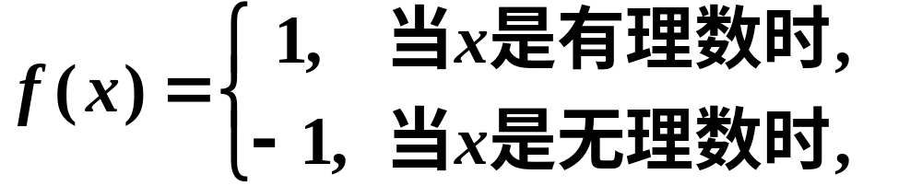







★
在定义域 R内每一点处都间断, 但其绝对值处处连续.
判断下列间断点类型:

Slide 25
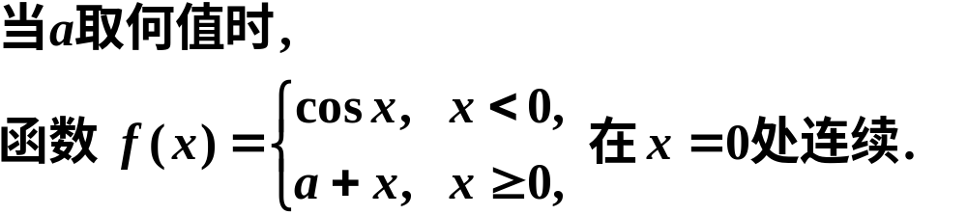

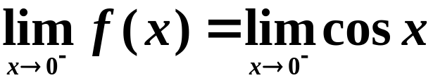






例
解

Slide 26

总结：
y
y
第一类间断点
可去型
跳跃型
o
x
o
x
y
y
第二类间断点
o
x
o
x
无穷型
振荡型

Slide 27

1、连续函数的四则运算
二、 连续函数的局部性质
定理1
例如,
因此，三角函数在其定义域内连续。

Slide 28

2、反函数与复合函数的连续性
定理(反函数的连续性) 严格单调的连续函数必有严格单调的连续反函数.
例如,
反三角函数在其定义域内连续.

Slide 29




证

Slide 30





将上两步合起来:

Slide 31






意义
1.极限符号可以与函数符号互换;
例
解

Slide 32



定理
注意 此定理是复合函数连续性定理的特殊情况.
例如,

Slide 33











例
解
同理可得

Slide 34




例
解
例
解

Slide 35


三、初等函数的连续性
★
三角函数及反三角函数在它们的定义域内是连续的.
★
★

Slide 36






★
(均在其定义域内连续 )
定理5 基本初等函数在定义域内是连续的.
定理6 一切初等函数在其定义区间内都是连续的.

Slide 37




例
解

Slide 38





注意: 初等函数求极限的方法代入法.
例
解

Slide 39



例：求
解：

Slide 40

x
2
n
+
1
+
ax
2
+
bx
例：
设
f
(
x
)
=
lim
,
n
→
∞
x
2
n
+
1
问
a
,
b
取何值时
,
f
(
x
)
在
(
−∞
,
+∞
)
上连续
.
解：
所以在其上是连续的.

Slide 41





处连续即可. 即应有
解此方程组得所求:

Slide 42







Slide 43





例：
解：
也可再用等价无穷小替代

Slide 44







例：
解：

Slide 45



小结：极限求法举例
一、初等函数在有意义的点

Slide 46









五 第一个重要极限。
： = ( 设y=arcsinx)

Slide 47










六 第二个重要极限。
=e
七 有界量与无穷小量的乘积是无穷小量

Slide 48















八 ∞―∞型极限，先运算再求极限。
九 对于无穷小可用等价的量代替。
因 时，sin3x～3x，sin2x～2x，所以
y=e^{x}-1
这说明 时， ln（1+x）～ x
e^{x}-1～x 。

Slide 49








十 分段函数在分界点求极限，要用单侧极限。
例：
例：

